Slide 1

人教版 语文 四年级 上册
习作
生活万花筒

Slide 2
习作内容
每天都会发生各种各样的事情，有些是我们亲身经历的，有些是我们看到的，还有些是我们听说的，选一件你印象深刻的事，按一定的顺序把事情的经过写清楚，正确使用标点符号。

Slide 3
习作指导
参考题目，也可以另选要写的内容
捉蚊趣事
一件烦心事
1.观察右边的题目，说说你所经历过的事，感受生活的多彩性，并了解本次习作的话题是“生活万花筒”。
她收到了礼物
爷爷戒烟了
照片里的温暖
家庭风波
教室里的掌声
信不信由你

Slide 4
2.小组内互相交流，回忆自身的经历，说一说：这件事的起因、经过、结果是怎样的？并把事件发生的时间、地点和涉及的人物交代清楚。

Slide 5
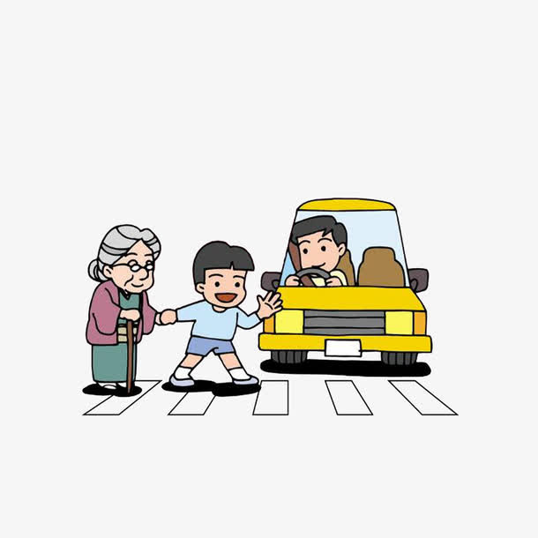
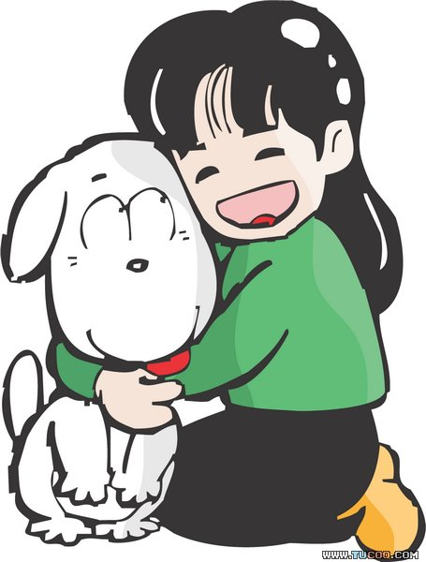
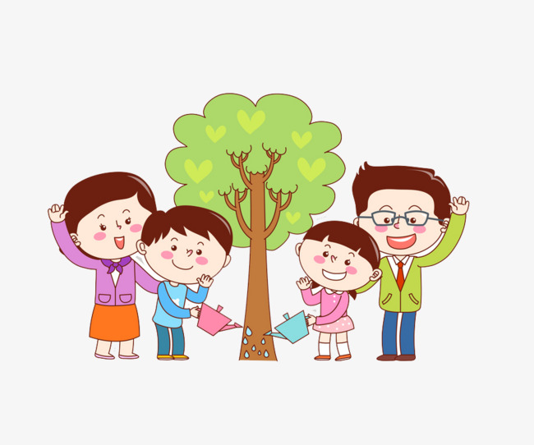
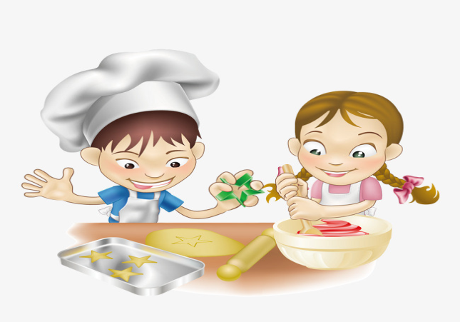

Slide 6
回忆自己经历的一件事的过程，尝试习作
1.个人首先在脑海里会想自己想写的这件事的过程，注意不但要会想“是什么时候的事”“在哪儿经历的”“和谁经历的”“过程是什么”这些基本信息，还要回想过程的细节，什么地方让自己觉得感触深刻。

Slide 7
2.小组内讲述、交流自己经历的这件事的过程。交流时注意把事件发生的时间、地点、人物、事件的起因、经过、结果这几个方面说清楚。

Slide 8
3.在说的基础上，把事件的过程简单地写下来。注意写清楚“是什么时候的事”“在哪儿发生的”“和谁在一起”“过程是什么”这些基本信息；可以按时间顺序介绍经历的过程，可以用上“先”“接着”“然后”这些连接语，自己觉得感触深的部分，可以多写几句话，要注意正确使用标点符号。

Slide 9
评改习作，分享事件的感受
1.大声读一读自己的习作，自主评价，看自己的习作是否写清楚了事件的过程，是否表达出了当时的心情，标点符号使用是否正确。通过自评进行自主修改。

Slide 10
2.把修改后的习作读给同学们听，跟同学分享当时的心情，并邀请其他同学听后表达感受，最后根据其他同学的反馈再次修改自己的习作。
3.结合两次修改过程，学会评改的方法，养成修改习作的习惯。
4.每人试着评改一篇同学的习作，在全班展示点评。

Slide 11
习作范例
家庭风波
有些日子，我渐渐地变成了家里的“小皇帝”，过着衣来伸手、饭来张口的日子。
有一天，家庭风波突然而至，那是一个暑假的晚上，窗外，宁静的夏夜。我吃完了饭，一抹嘴便向房间走去，爸爸却在半路叫住了我：“儿子，这么大了，也该干点家务活了吧！把地扫一扫！”我不情愿地说：“不行，我还得看书呢！”说完便“咚”地关上了门，畅游在书海之中。
就在这时候，我听见客厅的争吵声，那一声比一声大。我小心翼翼地拨开门帘，清楚地看见爸爸大声对妈妈吼着：“哎！你看你把他惯得，

Slide 12
整天什么活都不干！”妈妈不耐烦地说：“孩子还在看书，别打扰他。”我很开心，妈妈向着我，我心里的那块石头终于放下。爸爸突然又火冒三丈：“学习，学习，学习，就知道学习！他迟早变成书呆子，什么也不做！”
我心中的那块石头不知怎么的又慢慢升上来了。生怕老爸又会“K”我一顿。妈妈继续争辩着：“那每个家长不都望子成龙、望女成凤吗？”爸爸有些消气。我趁着这个时候，不想再让他们吵下去了，于是走出房间说：“我来扫地。”他们大眼瞪小眼地笑了。
点评：小作者注重心理和语言描写，把风波的过程刻画得淋漓尽致。

